Slide 1


LỊCH SỬ & ĐỊA LÝ 4
LỊCH SỬ & ĐỊA LÝ 4
THIÊN NHIÊN VÙNG
DUYÊN HẢI MIỀN TRUNG
THIÊN NHIÊN VÙNG
DUYÊN HẢI MIỀN TRUNG

Slide 2
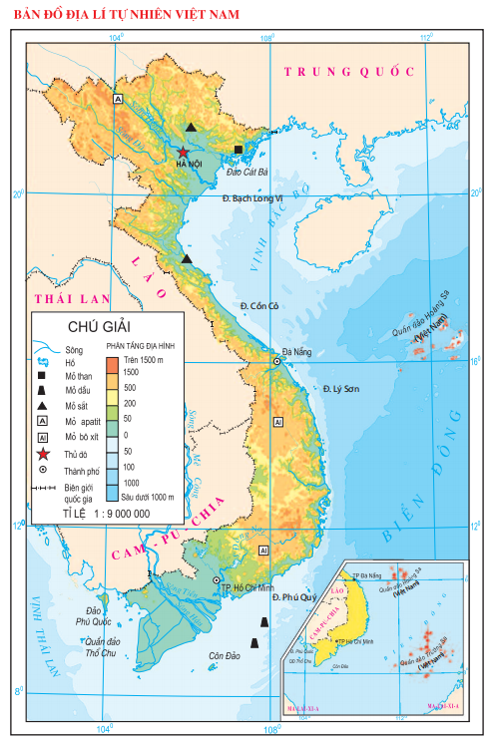


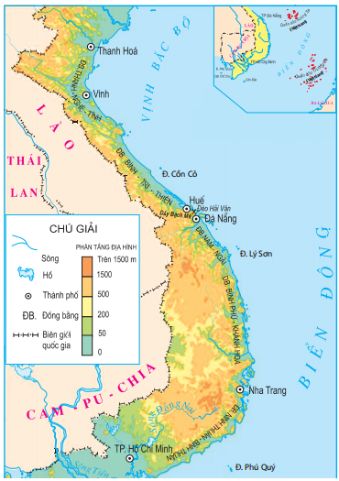

Chỉ trên bản đồ địa lí vị trí của dải đồng bằng duyên hải miền Trung.

Slide 3
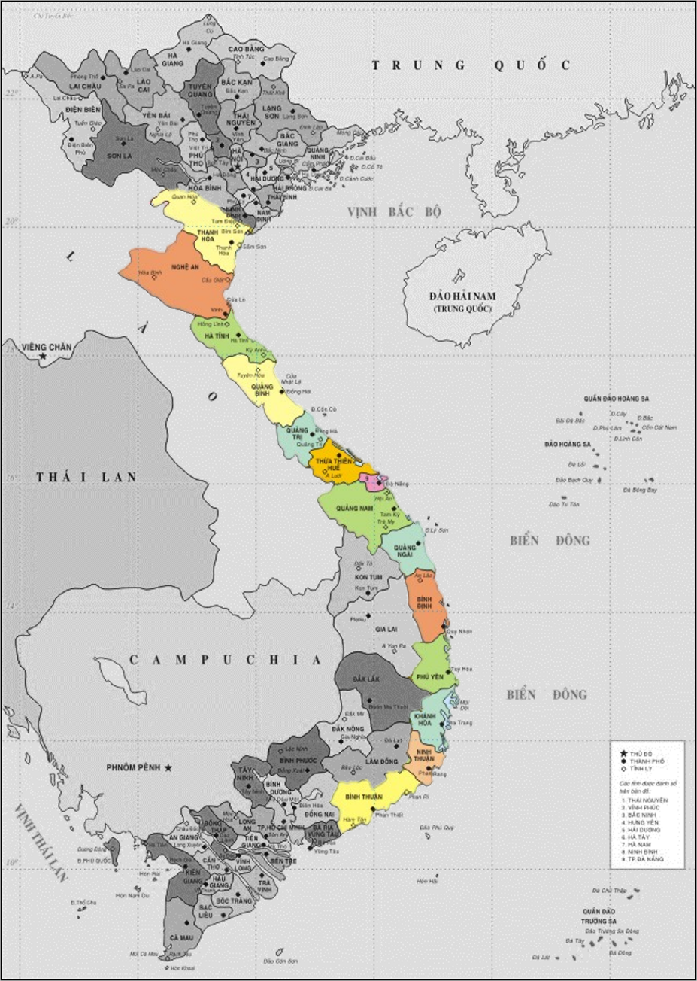
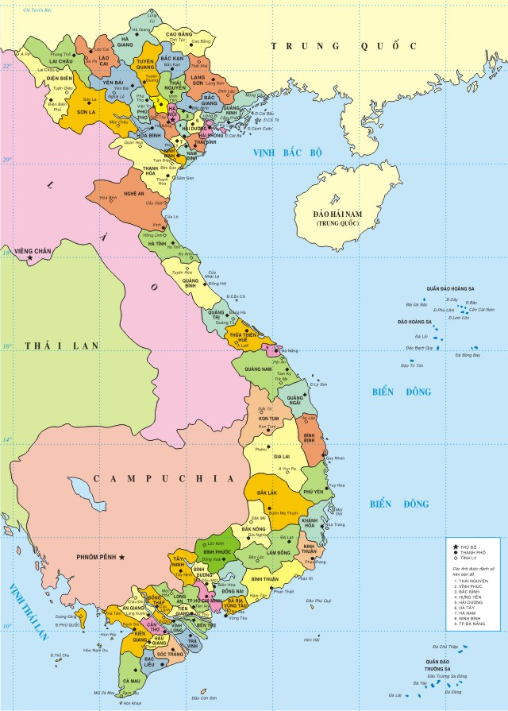
Dải đồng bằng duyên hải miền Trung được kéo dài từ Thanh Hóa đến Bình Thuận.

Slide 4

Hãy đọc tên các đồng bằng duyên hải miền Trung theo thứ tự từ Bắc vào Nam.

Slide 5
Đồng bằng Thanh – Nghệ – Tĩnh
Đồng bằng Bình – Trị – Thiên
Đồng bằng Nam – Ngãi
Đồng bằng Bình Phú – Khánh Hòa
Đồng bằng Ninh Thuận – Bình Thuận.

Slide 6
Quan sát bản đồ em có nhận xét gì về diện tích của dải đồng bằng duyên hải miền Trung?
A. Đồng bằng rộng lớn
B. Đồng bằng nhỏ hẹp
C. Đồng bằng lớn nhất nước

Slide 7

Vùng Duyên hải miền Trung có nhiều đảo, quần đảo, trong đó có quần đảo Hoàng Sa và quần đảo Trường Sa đóng vai trò quan trọng đối với kinh tế và quốc phòng.

Slide 8
ĐẶC ĐIỂM THIÊN NHIÊN

Slide 9

Đọc thông tin và quan sát hình 2, em hãy:
Xác định trên lược đồ: dãy núi Trường Sơn, dãy núi Bạch Mã, đèo Hải Vân, Vườn quốc gia Phong Nha – Kẻ Bàng, quần đảo Hoàng Sa và quần đảo Trường Sa.
Nêu đặc điểm của đồng bằng Duyên hải miền Trung.

Slide 10

Có sự khác biệt từ tây sang đông. Phía tây là địa hình đồi núi; phía đông là dải đồng bằng nhỏ hẹp. Ven biển thường có các cồn cát và đầm phá.

Slide 11
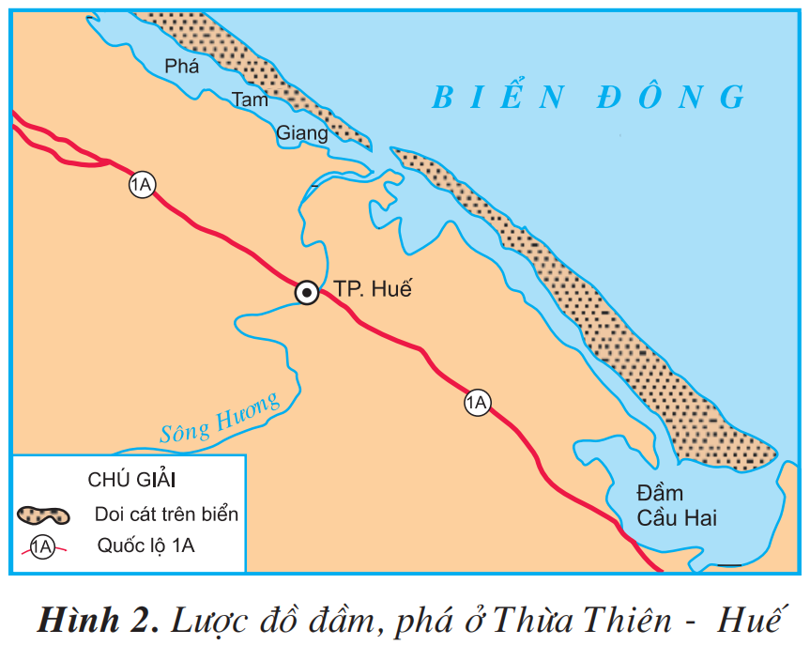
Những vùng thấp trũng ở cửa sông, nơi có doi cát dài chắn phía biển thường tạo nên các đầm, phá.

